Slide 1
Интерактивный бюджет для граждан: онлайн диалог населения с местной властью
Г.В. Курляндская,
Генеральный директор
Центра фискальной политики
Круглый стол «Муниципальный бюджет: онлайн-диалог населения с властью»
г. Москва, 27 ноября 2019 г.

Slide 2
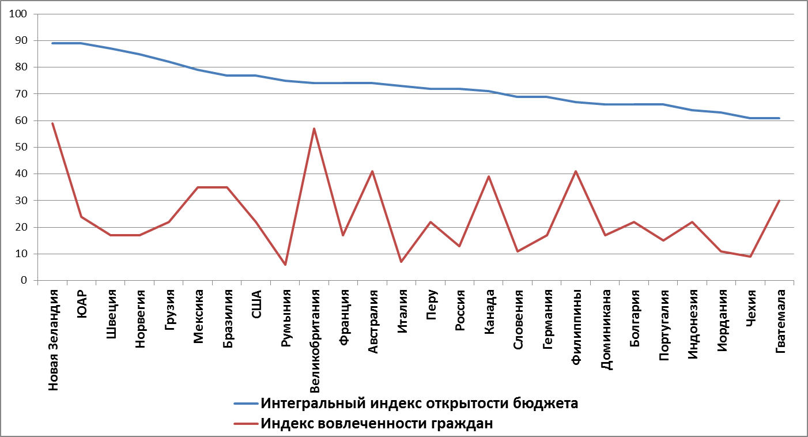
Вовлеченность граждан в обсуждение бюджета
Вовлечь граждан в обсуждение бюджета сложнее, чем просто обеспечить его открытость
Сравнение индексов Open Budget Partnership, 2017 г.

Slide 3
Вовлеченность граждан в обсуждение бюджета
Центр фискальной политики предложил свой подход к выстраиванию обратной связи с гражданами по бюджетным вопросам:
Цифровой сервис
«Интерактивный бюджет для граждан»

Slide 4
Участники проекта
70
муниципальных
образований
Участие в проекте приняли:
1 этап
2 этап
срок реализации:
01.12.2017 – 30.11.2018
срок реализации:
01.12.2018-30.11.2019
30
муниципальных
образований
По плану 20
40
муниципальных
образований
По плану 35
городские округа и
муниципальные районы
только городские округа

Slide 5
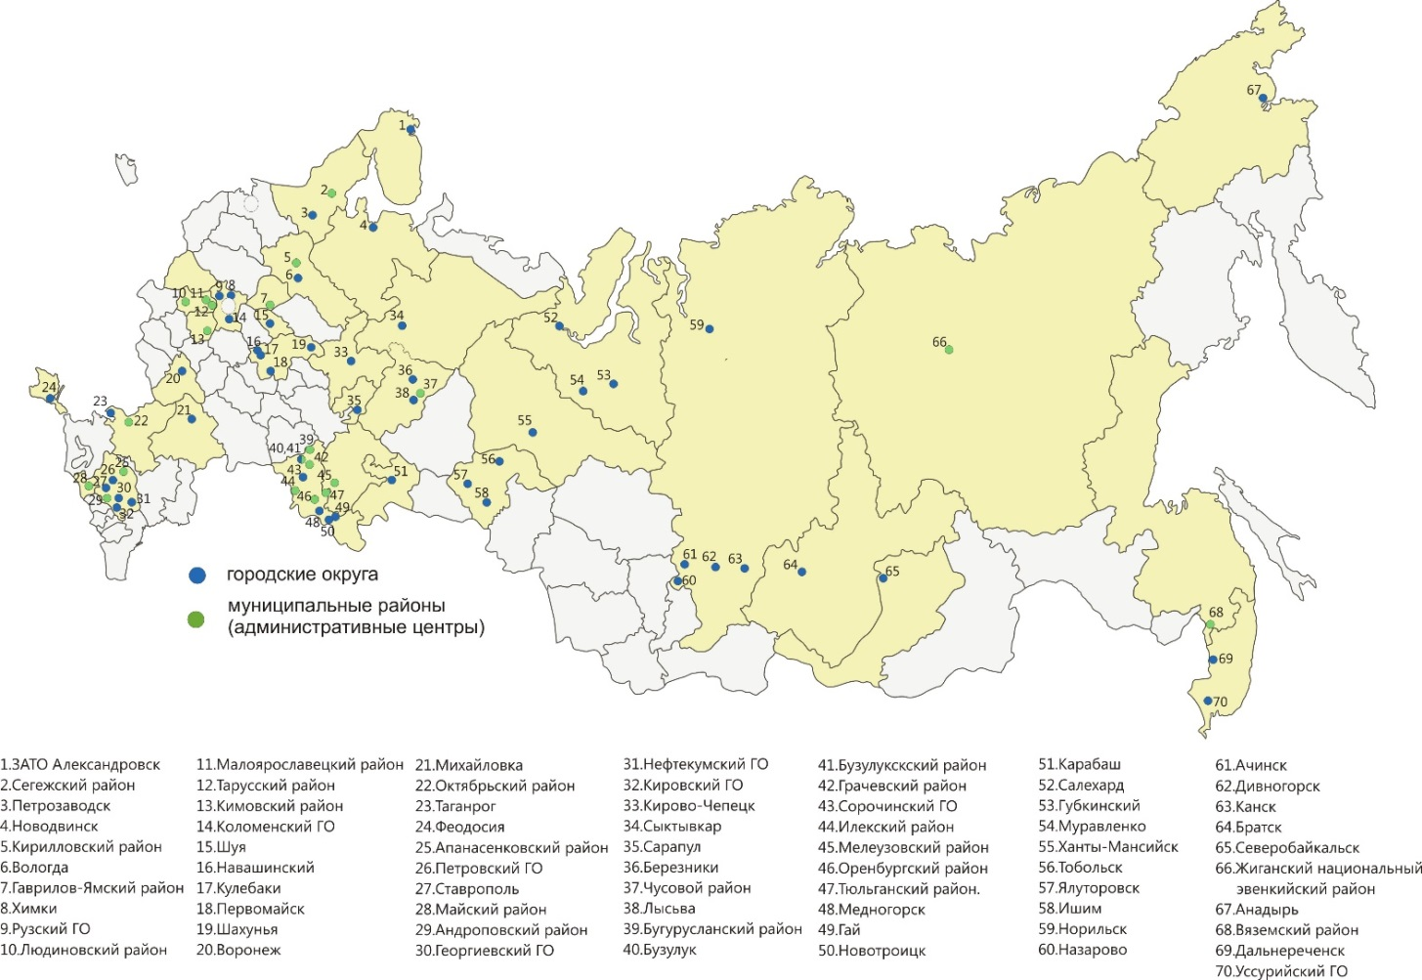
Участники проектов 2018-2019 гг.

Slide 6
Исполнители проекта и финансирование
Исполнители:
Ассоциация экспертов «Центр фискальной политики» совместно с студией веб-дизайна Rustex
Финансирование:
2017-2018 гг. (11 месяцев) - 3 992 192 руб.
2018-2019 гг. (11 месяцев) - 5 983 400 руб.

Slide 7
Брошюра «Бюджет для граждан»
Обязательна для публикации публичными органами власти
Носит пассивный информационный характер
Как правило, содержит весьма большой объем информации, изложенной профессиональным языком
Бюджетные данные представлены только финансовыми показателями

Slide 8
Примеры страниц Бюджета для граждан

Slide 9
Примеры страниц Бюджета для граждан

Slide 10
Разработка и использование инструментов
Сервис «Интерактивный бюджет для граждан» используется ОМСУ на добровольной основе
Использование и продвижение ИБГ зависит от энтузиазма и неравнодушия руководства и сотрудников финорганов ОМСУ, их открытости к диалогу с населением, к использованию инновационных технологий.

Slide 11
Цель проекта
Цель проекта:
Повышение открытости органов местного самоуправления и привлечение населения к конструктивному диалогу с властью с помощью информационных технологий, способствующих развитию гражданского общества и коллективному взаимодействию на базе открытых данных
Изложение профессиональных понятий доступным языком

Slide 12
Задачи проекта
Суть проекта:
Разработка программной оболочки цифрового сервиса
Онлайн обучение муниципалитетов-участников использованию сервиса (вебинары, онлайн консультации):
как подготовить информационный контент (на основе метод. рекомендаций и шаблонов)
как разместить информацию в админзоне сервиса
как привлекать граждан к пользованию сервисом
Создание сайтов ИБГ для каждого участника и передача их для дальнейшего самостоятельного использования муниципалитетами

Slide 13
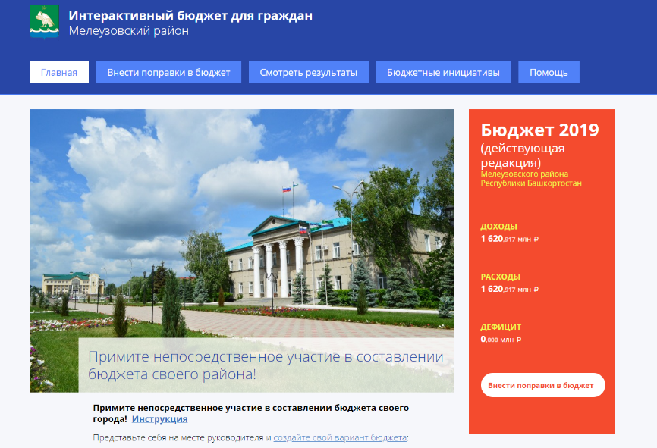
Размещение ссылок на ИБГ
Сайт Центра фискальной политики
Официальный сайт муниципалитета
http://www.fpcenter.ru/
https://meleuz.bashkortostan.ru/
http://interactive-budget.ru/
http://meleuzovsky.interactive-budget.ru/

Slide 14
Формат работы
Проекты информационных страниц присылаются участниками по почте и корректируются сотрудниками ЦФП
Сотрудники ЦФП проводят обучающие вебинары
Запись вебинаров и материалы рассылаются и выкладываются на форуме проекта
В административную зону ИБГ каждого муниципалитета могут зайти только уполномоченные сотрудники, но у программистов проекта есть доступ к каждому сайту для оказания поддержки в процессе размещения контента
2 246
информационных
страниц откорректировано
в 2018 году
1-2
вебинара
в месяц

Slide 15
Новации 2019 года
Блок «Бюджетные инициативы»
Мобильная версия
Версия для слабовидящих

Slide 16
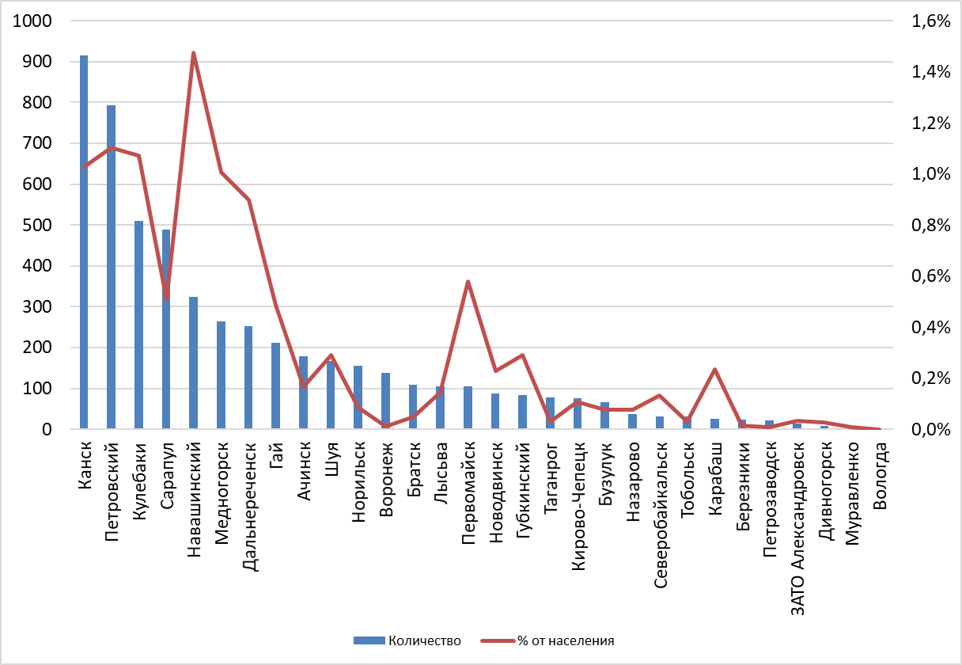
Активность граждан
Участники 2018 года
5,3
тыс. чел.
воспользовались
сервисом
за 2018 -2019 гг.
2,3
тыс. чел.
воспользовались
сервисом
в 2018 г.

Slide 17
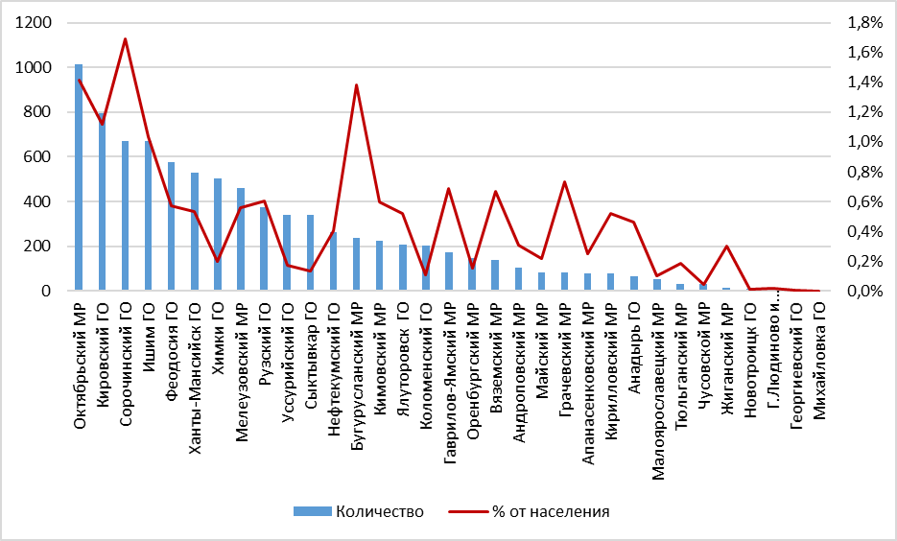
Активность граждан
Участники 2019 года
8,5
тыс. чел.
воспользовались
сервисом
в 2019 г.

Slide 18
Юридическое оформление
Соглашение муниципалитета-участника с ЦФП
Соглашение носит нефинансовый характер
Подписывается главой муниципалитета
Регламентирует обязанности сторон
Указываются ответственные исполнители со стороны ОМСУ

Slide 19
Проблемы
Сроки реализации проекта не позволяли оперативно публиковать ИБГ после утверждения бюджета на очередной год
Основной источник информации – муниципальные программы – редко содержат индикаторы, определяющие объемы расходов
Трудно отказаться от профессиональной лексики и перейти на «человеческий язык» (например: МБОУ СОШ, МКДОУ, НДОУ, МКУ, УСЗН, МБУ ЦСО, УКС, УЖКХ, КФК, МБУК ЦБС, МАУ «ЦКДД»)
ЦФП не может оказать непосредственную помощь в продвижении сервиса «в массы». Его востребованность зависит ТОЛЬКО от усилий самих органов МСУ.

Slide 20
Планируемое расширение формата проекта
«Онлайн-школа муниципального финансиста»
Организация и проведение обучающих вебинаров, направленных на повышение квалификации муниципальных финансистов, а также предоставление онлайн консультаций участникам проекта по вопросам управления муниципальными финансами;
Продолжение поддержки муниципалитетов-участников в обеспечении онлайн диалога с гражданами с помощью цифрового сервиса «Интерактивный бюджет для граждан» и распространение его на новые муниципалитеты

Slide 21
Планируемые новации ИБГ
1
Обеспечение возможности диалога с населением по вопросам участия муниципалитетов в реализации национальных проектов
Обеспечение возможности сопоставления бюджетных параметров муниципалитетов-участников
Обеспечение возможности сопоставления активности граждан муниципалитетов-участников
Поддержка муниципалитетов-участников в подготовке проектов местных бюджетов на 2021 г. к интерактивному обсуждению с гражданами, что позволит учесть их мнение уже в бюджете очередного года
2
3
4

